Slide 1
литосфера
гидросфера
атмосфера
биосфера

Slide 4
На Земле он всех умней,
Потому и всех сильней
(Человек)
Стоят два кола.
На кольях бочка.
А на бочке кочка.
А на кочке дремучий лес
(Человек)

Slide 5
Численность населения Земли

Slide 6
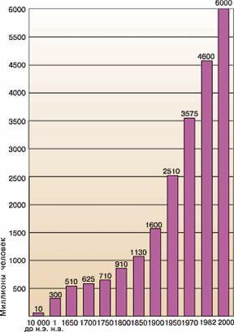
Изменение численности населения Земли с начала нашей эры
Рассмотрите диаграмму и дайте ответ на вопрос: Как изменилась численность населения мира с начала нашей эры и до настоящего времени.

Slide 7
рождаемость, тайфуны, вращение Земли вокруг солнца, смертность, голод, болезни, перемещение населения

Slide 8
Смертность Рождаемость Перемещение

Slide 9
В селе Селивёрстово в 2013 году проживало 850 человек. Умерло 16 человек. Родилось 6 человек. Как изменилась численность населения села?

Slide 10
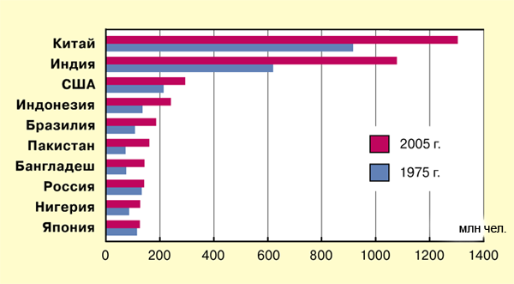
1.Назовите первые 5 стран которые имеют наибольшую численность населения.
4.На каком месте по численности населения находится Россия?
2.Какая страна занимает 1 место по численности населения?
5.Покажите на карте страны, которые входят в тройку лидеров по численности населения.
3.Сколько стран имеют население 1 миллиард человек и больше?

Slide 11
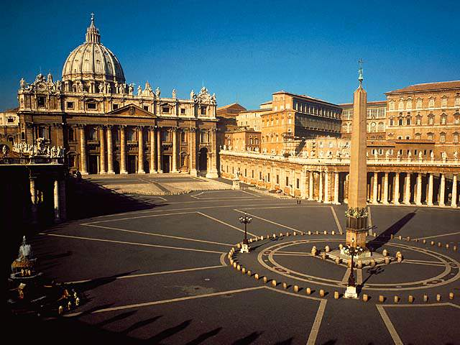
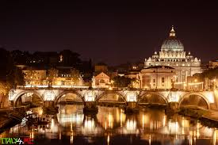
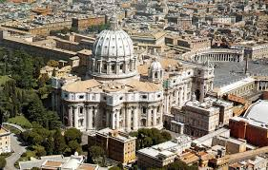
Ватикан

Slide 12
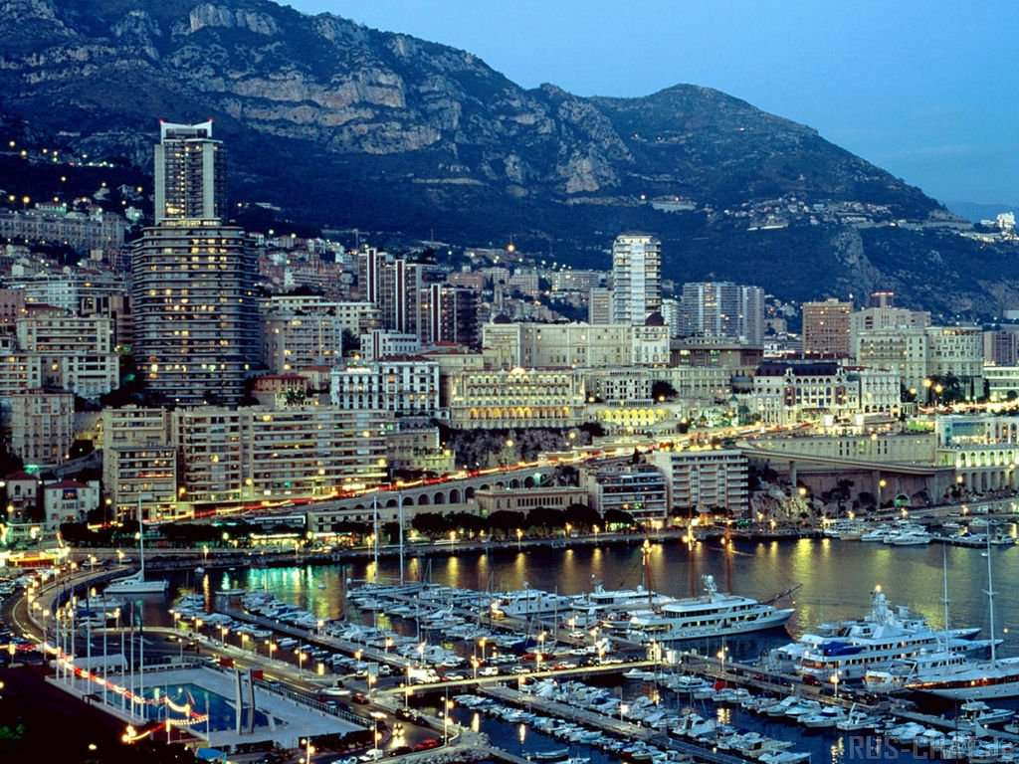
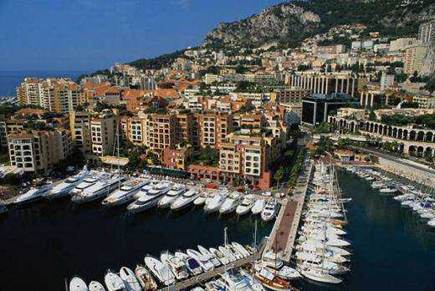
Монако

Slide 13
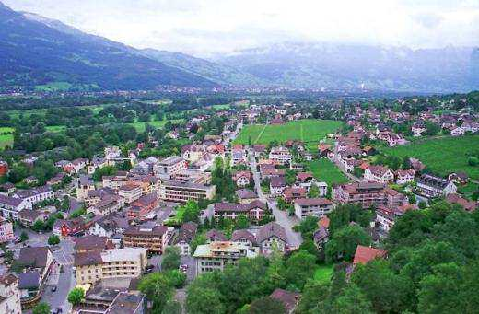
Лихтенштейн

Slide 14
Первая десятка стран по численности населения на 2050 год (прогноз)
Индия | 1531
Китай | 1395
США | 408
Пакистан | 348
Индонезия | 294
Нигерия | 258
Бангладеш | 255
Бразилия | 233
Эфиопия | 171
Конго | 1 152

Slide 15
Тест по теме «Численность населения Земли»
Какое утверждение верно.
1.Сейчас на Земле проживает:
а) 4млрд. человек б)6,5млрд. человек в)8млрд. человек.
2. Самой многочисленной страной мира является:
а) США б) Китай в) Бразилия
3.Россия по численности населения занимает:
а) 3 место б)8 место в) 6 место
4. Численность населения России составляет:
а) 270 млн. человек б)142 млн. человек в)155 млн. человек
5. Население Земли прекратит расти:
а) к 2055 году б) к началу 22 века в) в 2125году
6. На численность населения влияет:
а) ливневые дожди б)миграция в)вращение Земли вокруг

Slide 16
Проверка ответов:
1– б,
2 – б,
3 – б,
4 – б,
5 – б,
6 – б.

Slide 17
Критерии оценивания
Нет ошибок – 5
1 –2 ошибки – 4
3 ошибки –3
Больше 3 ошибок – 2

Slide 18
Обозначьте цифрами на контурной карте следующие страны: Россию, Китай, Индию, США, Бразилию.
1—Россия; 2 – Китай; 3 – Индию; 4 – США; 5 – Бразилия

Slide 19
Оцените себя
Нет ошибок --- 5
1ошибка --- 4
2ошибки --- 3
Больше 3 ошибок --- 2

